Slide 1

Marcos de trabajo: Laravel

Slide 2
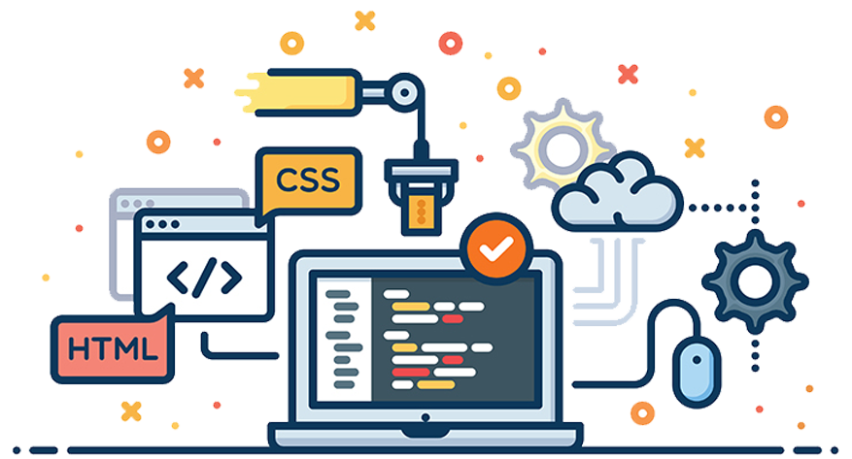
¿Qué es?
Laravel es un framework que está basado en el lenguaje PHP.
Fue creado en 2011 por Taylor Otwell, inicialmente como proyecto personal.
Es utilizado para el desarrollo de aplicaciones web, el cual cuenta con una sintaxis expresiva y elegante.
Su filosofía se basa en el desarrollo de código PHP de manera elegante y centrada en la simpleza, evitando así el código espagueti.

Slide 3
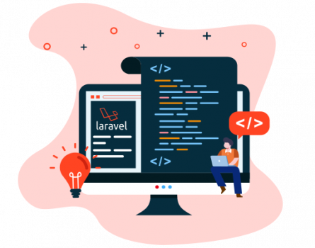
Características
Uso del motor de plantillas Blade
Eloquent, ORM (Mapeo Objeto - Relacional) incluido en Laravel
De código abierto
Una amplia comunidad de desarrolladores
Amplias bibliotecas de Laravel orientadas a objetos
Alta seguridad
Sistema de comandos Artisan
Arquitectura MVC
Bases de datos y migraciones

Slide 4
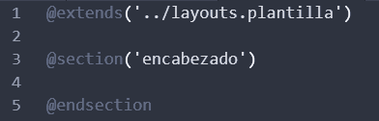
Motor de plantillas Blade
Aunque algunos desarrolladores consideran que PHP es un motor de plantillas en sí mismo, la sintaxis no evolucionó en los últimos años, a diferencia de las nuevas propuestas de motores de plantilla, como el utilizado por Laravel.
Blade, uno de los más simples pero muy poderoso en comparación con otros motores de plantilla, agrega cero gastos generales a la aplicación web y no impide utilizar código PHP simple en las vistas.
Da numerosas posibilidades para hacer unas páginas visualmente muy potentes y eficaces, capaz de utilizar sus propias variables y reutilizarlas.

Slide 5
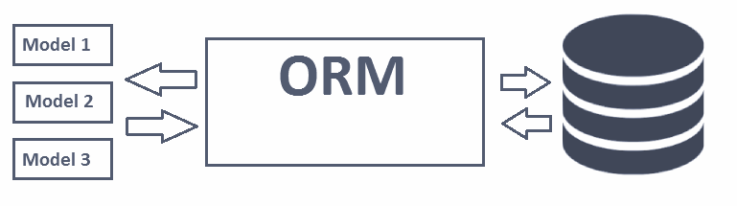
Eloquent ORM
Laravel trabaja con Eloquent, un ORM que ofrece a los desarrolladores web una implementación simple de ActiveRecord, lo que hace que su interacción con las bases de datos sea fácil y por consiguiente requiere menos tiempo.
También es muy intuitivo para escribir consultas en PHP sobre objetos

Slide 6

Código abierto y una amplia comunidad
Aunque muchos marcos PHP vienen con una etiqueta de precio, Laravel es un framework de código abierto para desarrolladores web.
Además, tiene una comunidad poderosa de desarrolladores que lo apoyan, haciéndolo más avanzado y flexible. También propicia que el ciclo de vida de Laravel esté evolucionando.
Además, Laravel cuenta con la comunidad de Symfony, otro framework MVC para aplicaciones web basado también en PHP

Slide 7

Bibliotecas orientadas a objetos
El framework PHP de Laravel está repleto de muchas bibliotecas integradas orientadas a objetos que están llenas de características sorprendentes para los desarrolladores.
Además, aparte de sus propias librerías cuenta con ayuda de Symfony en otras muchas, lo que hace que su avance y evolución sea muy significativo.
También condiciona que la evolución de Laravel en parte dependa de Symfony en estos aspectos.

Slide 8
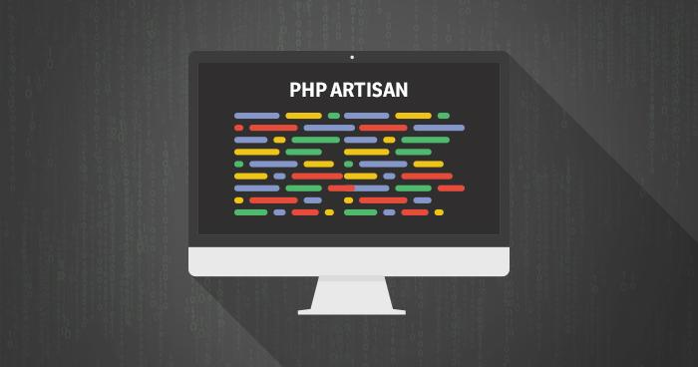
Artisan y seguridad
Otorga al framework gran poder y a los programadores grandes facilidades y posibilidades, para crear controladores, entidades o actualizar la base de datos por ejemplo entre muchísimas cosas.
En cuestiones de seguridad, Laravel ofrece un nivel bastante fuerte con mecanismos hash y salt para encriptado por medio de librerías como puede ser BCrypt

Slide 9
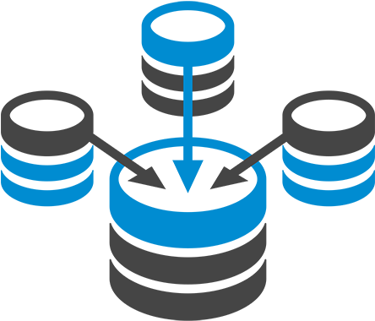
Bases de datos y migraciones
Permite actualizar y migrar la base de datos una vez el desarrollo ya haya comenzado sin la necesidad de borrarla y volverla a crear, por lo que el riesgo de pérdida de información, sin importar su relevancia, es mínimo

Slide 10
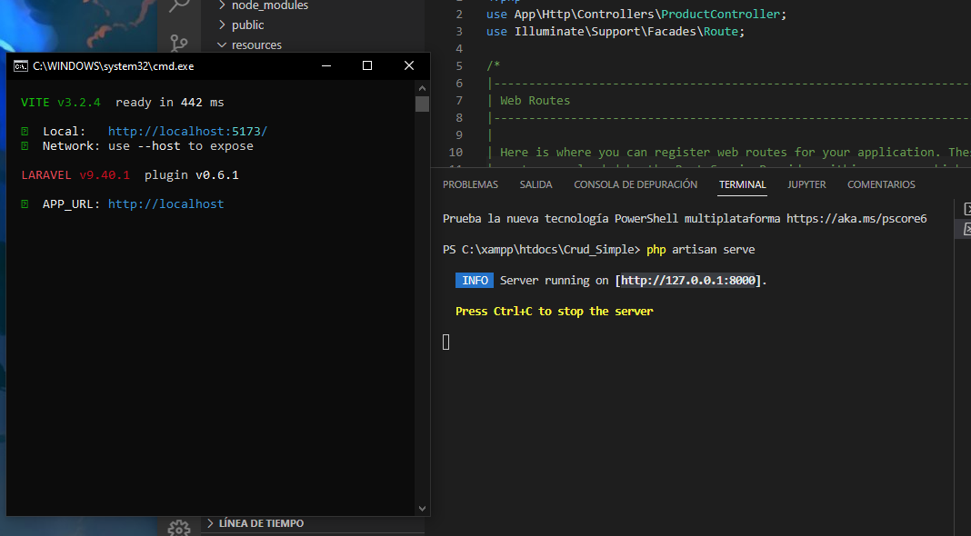
CRUD sencillo con laravel

Slide 11
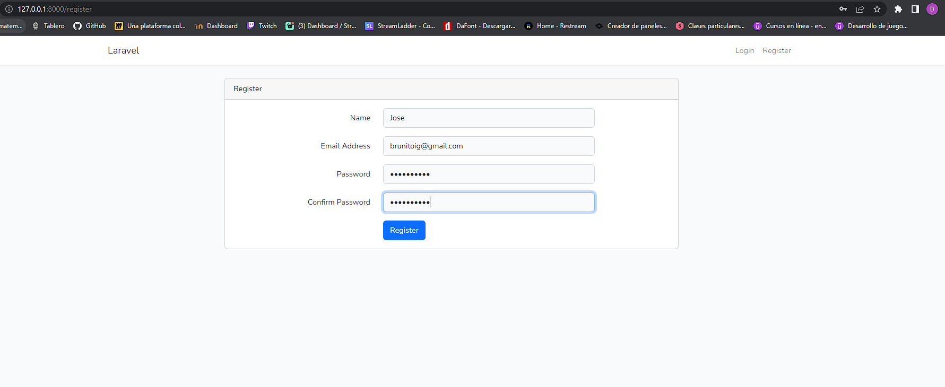
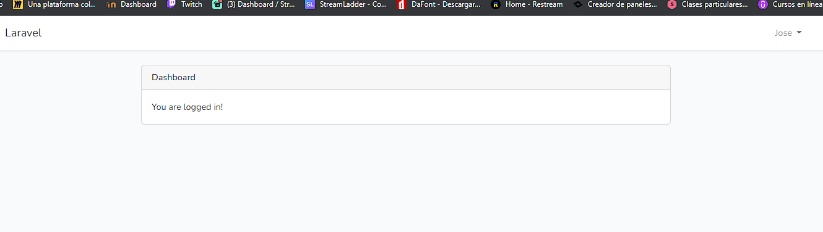

Slide 12
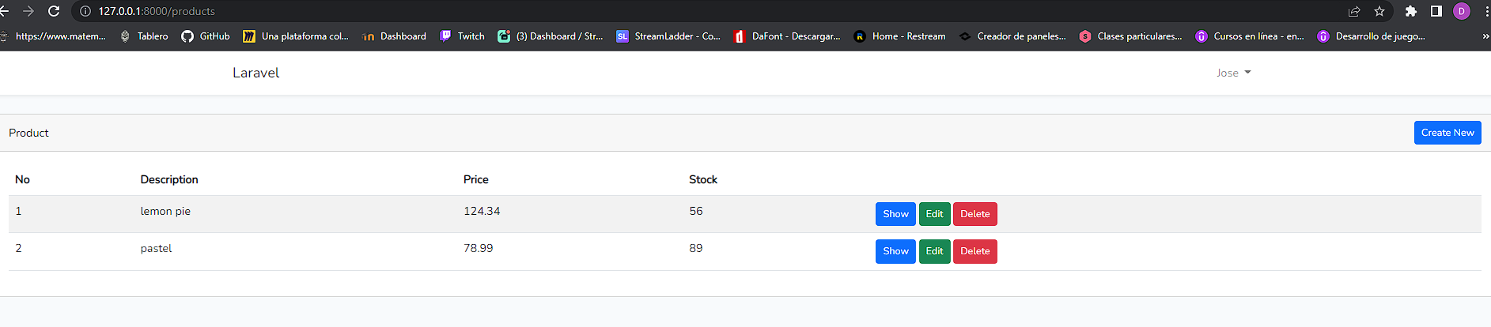
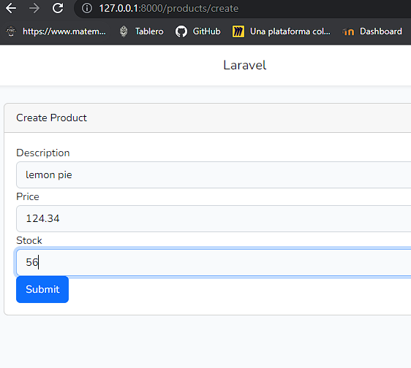
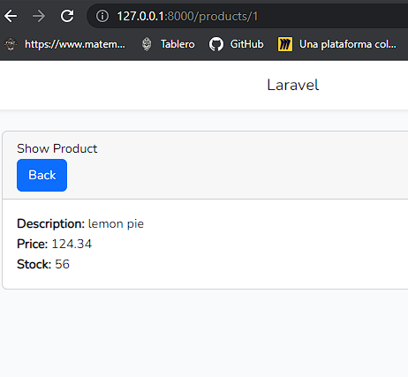

Slide 13
